Slide 1
单元测试（一二章）
总分: 100
*此封面页请勿删除，删除后将无法上传至试卷库，添加菜单栏任意题型即可制作试卷。本提示将在上传时自动隐藏。

Slide 2
单选题
2分
1. 下列选项中属于会计的基本职能的是（ ）
A
控制与监督
B
反映与核算
C
反映和监督
D
.反映与分析

Slide 3
单选题
2分
2.会计主体是会计核算的基本前提之一，它为会计工作规定了活动的（ ）
A
时间范围
B
空间范围
C
核算方法
D
业务范围

Slide 4
单选题
2分
3. 各企业单位处理会计业务的方法和程序在不同会计期间要保持前后一致，不得随意变更，这符合（ ）
A
相关性原则
B
可比性原则
C
谨慎性原则
D
可理解性原则

Slide 5
单选题
2分
4. 财产物资计价的原则是（ ）
A
权责发生制原则
B
配比原则
C
历史成本原则
D
可变现净值原则

Slide 6
单选题
2分
5. 下列选项中反映企业财务状况的会计要素是（ ）
A
资产
B
收入
C
利润
D
成本

Slide 7
单选题
2分
6.下列选项中属于企业的流动负债的是（ ）
A
无形资产
B
预收账款
C
应付债券
D
存货

Slide 8
单选题
2分
7. 累计折旧账户按照经济内容分类属于（ ）账户
A
资产类
B
负债类
C
所有者权益类
D
费用类

Slide 9
单选题
2分
8. 按照收付实现制要求，确定收入和费用归属期的标准是（ ）
A
实际发生的收支
B
实际款项的收付
C
实际收付的业务
D
实现的经营成果

Slide 10
单选题
2分
9.借贷记账法试算平衡的方法是（ ）
A
总账及所属明细账的余额平衡
B
差额平衡
C
发生额平衡、余额平衡
D
所有资产类和负债类的余额平衡

Slide 11
单选题
2分
10.下列可以作为总分类账户的是（ ）
A
大米
B
甲材料
C
库存现金
D
票据

Slide 12
单选题
2分
11.下列经济业务中，引起资产和负债同时减少的经济业务是（ ）
A
从银行提取现金100元
B
购入蔬菜、水果等，价款2000元暂欠
C
收到业主投资5万元存入银行
D
以银行存款偿还前欠某供货商的1万元

Slide 13
单选题
2分
12.借贷记账法中期末余额在借方的是（ ）
A
应收账款
B
应付账款
C
预收账款
D
主营业务收入

Slide 14
单选题
2分
13.用来记录收入的期末余额（ ）
A
在借方
B
在贷方
C
余额不固定
D
无余额

Slide 15
单选题
2分
14.反映某一时期企业财务经营成果的会计等式是（ ）
A
资产=权益
B
资产=负债+所有者权益
C
收入-费用=利润
D
资产+费用=负债+所有者权益+收入

Slide 16
单选题
2分
15.某企业资产总额400万元，流动负债总额50万元，所有者权益总额250万元，则当日该公司的长期负债总额为（ ）
A
100万元
B
150万元
C
300万元
D
350万元

Slide 17
多选题
3分
16.营业利润是指营业收入减去（ ）
A
营业成本和营业税金及附加
B
管理费用
C
财务费用
D
投资收益

Slide 18
多选题
3分
17.下列项目中，属于所有者权益的是（ ）
A
投资人对企业的投入资本
B
未分配利润
C
资本溢价
D
资本公积

Slide 19
多选题
3分
18.关于借贷记账法，说法正确的是（ ）
A
经济业务所引起的资产增加和权益减少应记入账户的借方
B
记账规则是：有借必有贷，借贷必相等
C
借方期末余额合计数等于贷方期末余额合计数
D
损益类账户没有期末余额
E
如期末有亏损，在利润类账户中则为贷方期末余额

Slide 20
多选题
3分
19. 一个完整的会计分录应包括( )
A
账户名称
B
借贷方向
C
记账金额
D
平行登记

Slide 21
多选题
3分
20.按照权责发生制要求，下列项目中关于收入确认正确 的是 ( )
A
本月销售产品一批，价值20000元，货款尚未收到。已确认为收入
B
本月月初收到上月利息收入3000元。确认为本月财务费用贷方3000元
C
本月收到上月产品销售收入30000元，已存入银行。确认为本月收入。
D
本月签订一份销售合同，定下月销售货物一批，价值50000元。确认为本月收入。
E
本月预收了下季度的闲置办公用房的租金收入30000元，未确认收入

Slide 22
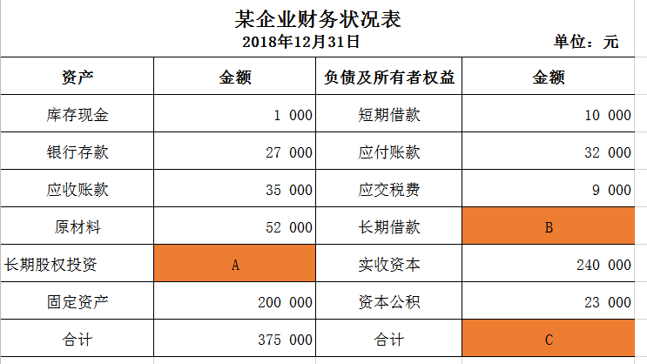
主观题
12分
请根据表格内容计算：
1.A、B、C三项的金额
2.计算该企业的流动资产总额
3.计算该企业的流动负债总额
4.计算该企业的所有者权益总额
正常使用主观题需2.0以上版本雨课堂

Slide 23
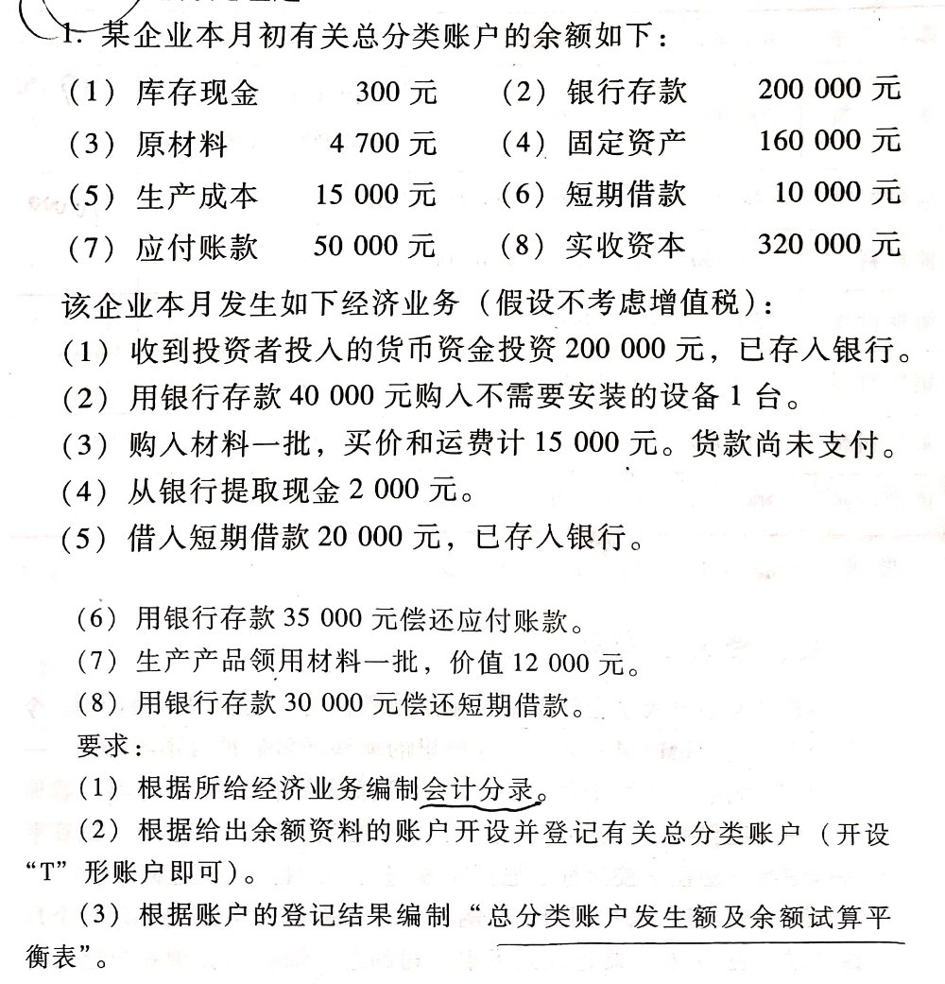
主观题
43分
正常使用主观题需2.0以上版本雨课堂

